Slide 1
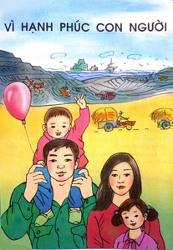
TẬP ĐỌC
LỚP 5

Slide 2
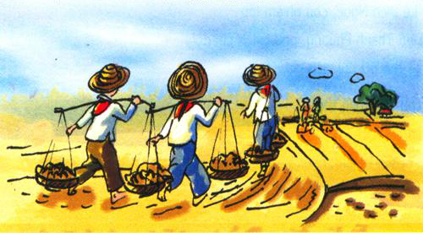
HẠT GẠO LÀNG TA TRẦN ĐĂNG KHOA

Slide 3
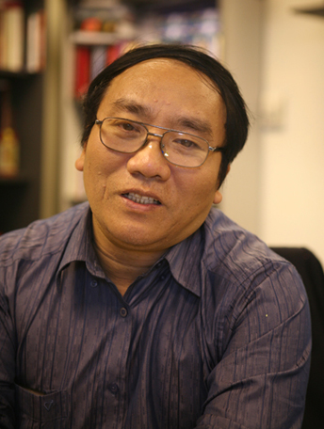
TRẦN ĐĂNG KHOA
Sinh ngày 24/4/1958
Quê: Hải Dương
Là nhà thơ, nhà báo
Tác phẩm tiêu biểu: Góc sân và khoảng trời (1968), Bên cửa sổ máy bay (1986)…

Slide 4
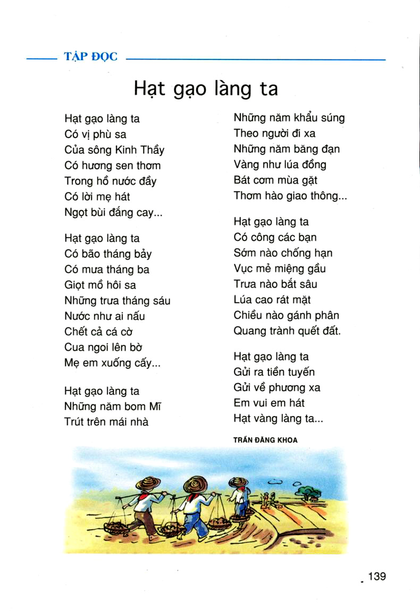

Slide 5
LUYỆN ĐỌC
phù sa
quết đất
quang trành
tiền tuyến

Slide 6
Hạt gạo làng ta
Có vị phù sa
Của sông Kinh Thầy
Có hương sen thơm
Trong hồ nước đầy
Có lời mẹ hát
Ngọt bùi đắng cay …
Hạt gạo làng ta
Gửi ra tiền tuyến
Gửi về phương xa
Em vui em hát
Hạt vàng làng ta.

Slide 7
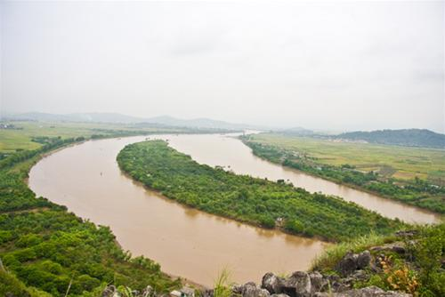
KINH THẦY

Slide 8
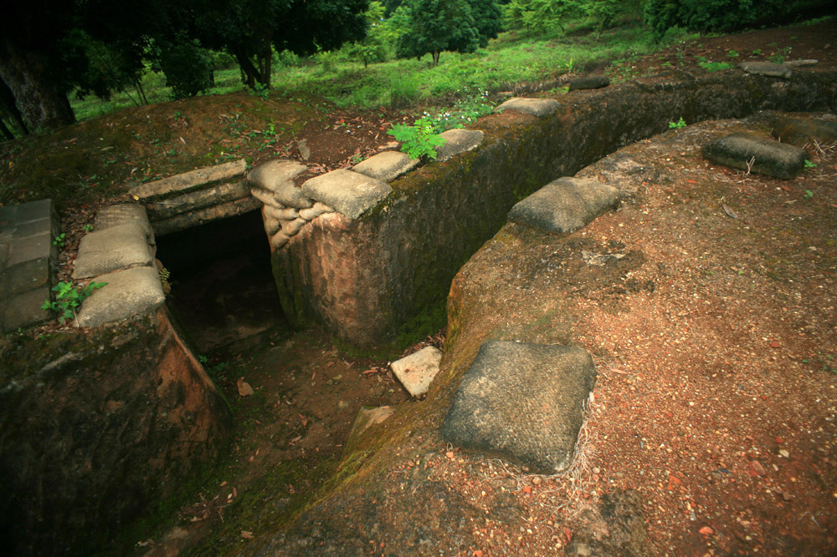
HÀO GIAO THÔNG

Slide 9
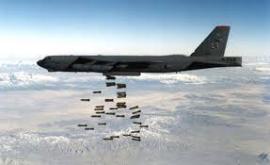
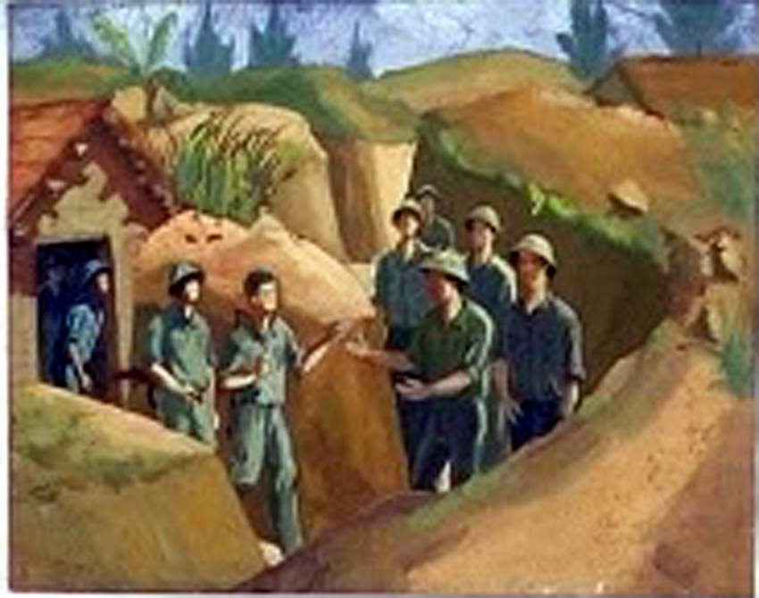
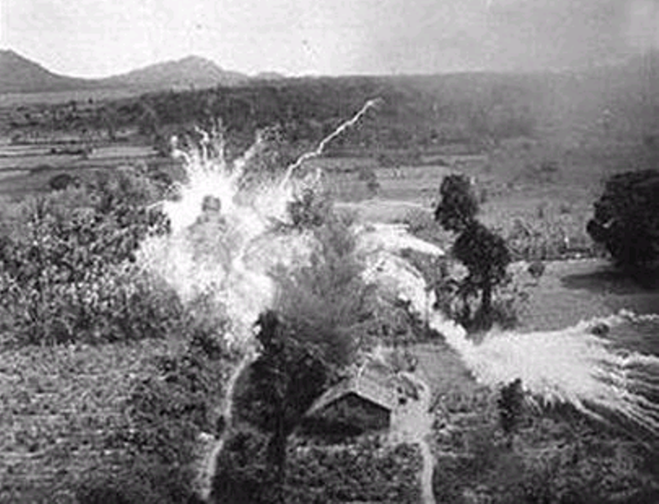
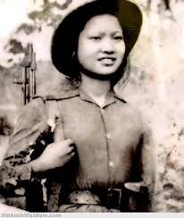
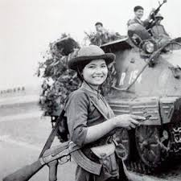
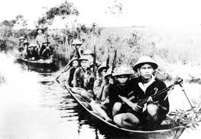

Slide 10
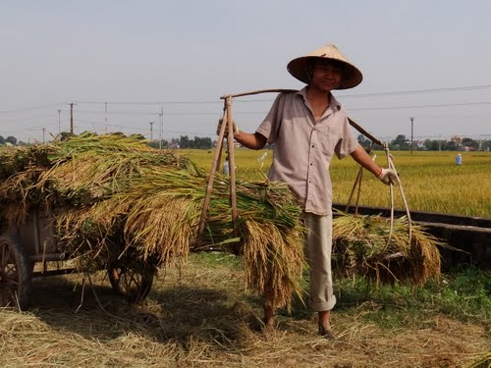
TRÀNH

Slide 11
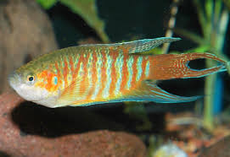
Cá cờ

Slide 12
LUYỆN ĐỌC NHÓM

Slide 13
TÌM HIỂU BÀI

Slide 14
* Tìm hiểu bài:
1. Đọc khổ thơ 1, em hiểu hạt gạo được làm nên từ những gì?
- Hạt gạo được làm nên từ tinh tuý của đất (có vị phù sa) ; của nước (có hương thơm trong hồ nước đầy) ; và công lao của con người, của cha mẹ (có lời mẹ hát ngọt bùi đắng cay).
2. Những hình ảnh nào nói lên nỗi vất vả của người nông dân?
- Giọt mồ hôi sa - Những trưa tháng sáu.
- Nước như ai nấu - Chết cả cá cờ.
- Cua ngoi lên bờ - Mẹ em xuống cấy.

Slide 15
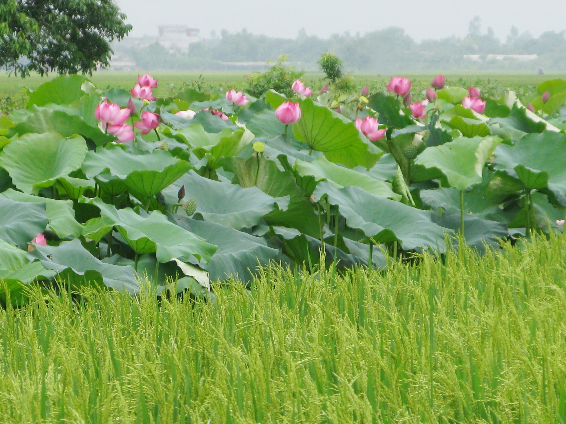
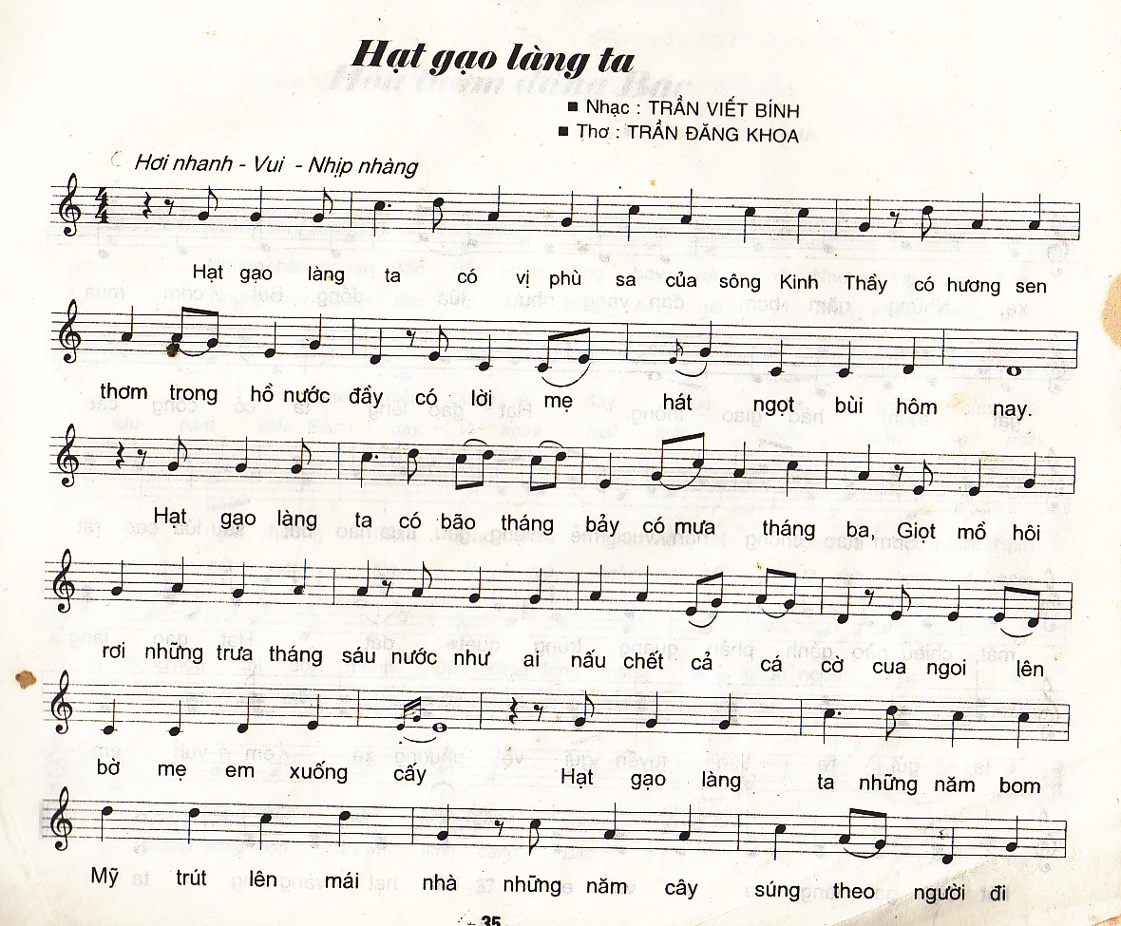
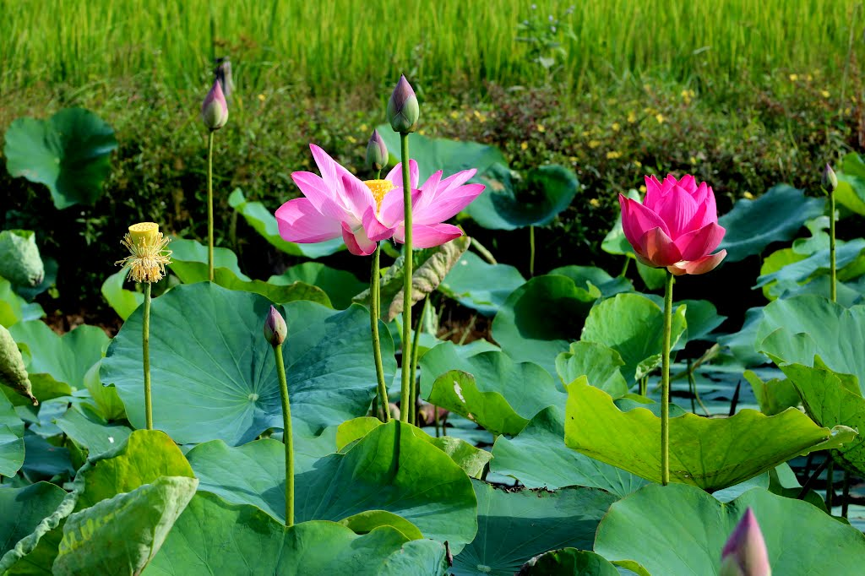
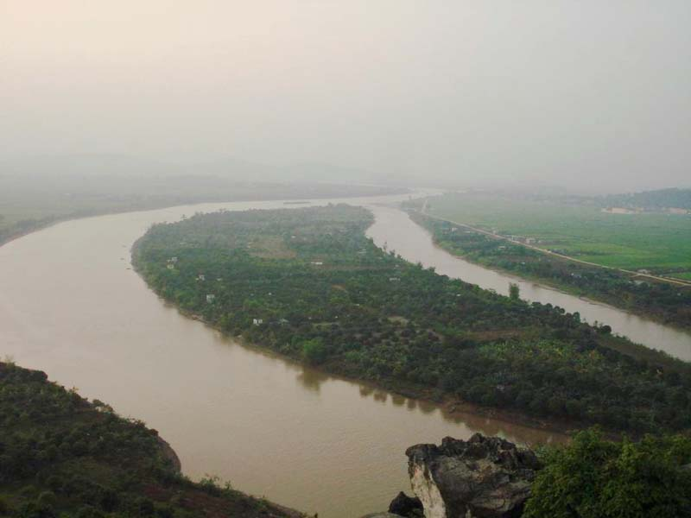

Slide 16
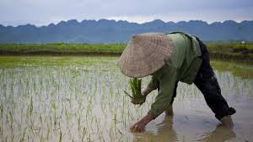
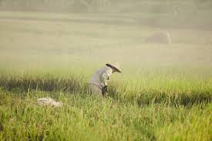
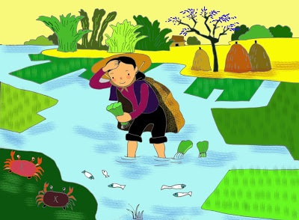
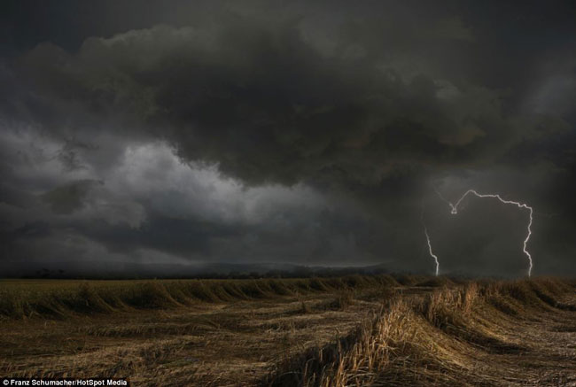
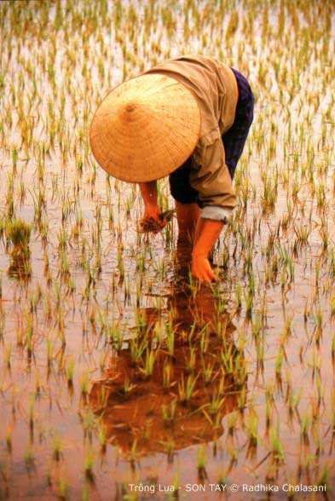

Slide 17
* Tìm hiểu bài:
3. Tuổi nhỏ đã góp công góp sức như thế nào để làm ra hạt gạo?
- Hình ảnh các bạn chống hạn vục mẻ miệng gầu, bắt sâu lúa cao rát mặt, gánh phân quang trành quết đất là những hình ảnh cảm động.
4. Vì sao tác giả gọi hạt gạo là ‘’hạt vàng’’ ?
- Vì hạt gạo rất quý, hạt gạo được làm nên nhờ công sức của bao người.

Slide 18
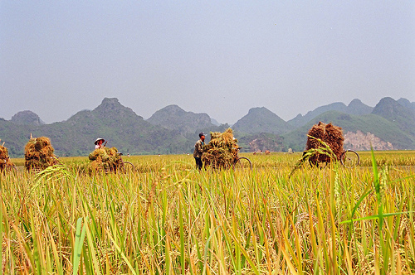
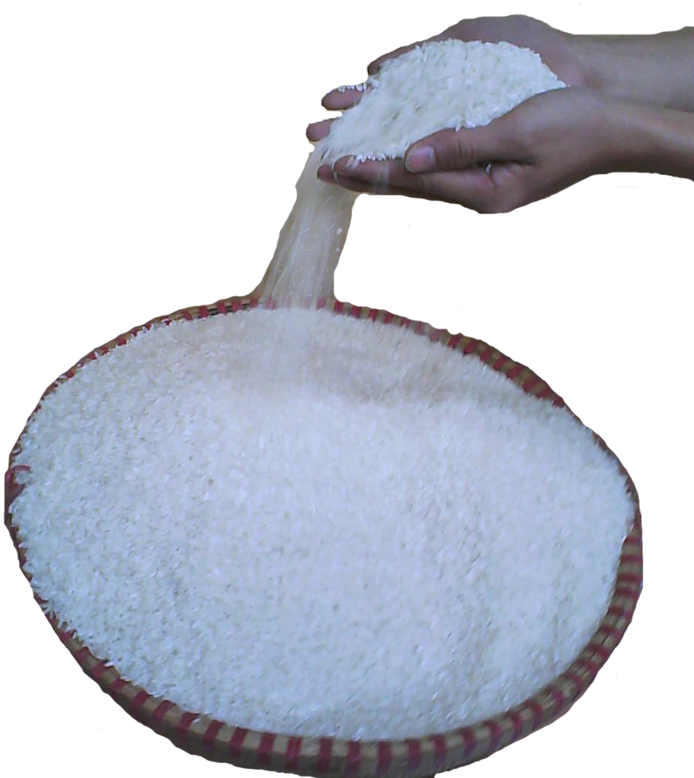
Hạt gạo làng ta
Hạt vàng làng ta

Slide 19
NỘI DUNG
Hạt gạo được làm nên từ mồ hôi, công sức của cha mẹ, của các bạn thiếu nhi, là tấm lòng của hậu phương góp phần vào chiến thắng của tiền tuyến trong thời kì kháng chiến chống Mĩ cứu nước.

Slide 20
LUYỆN ĐỌC THUỘC LÒNG

Slide 21
CỦNG CỐ

